Slide 1
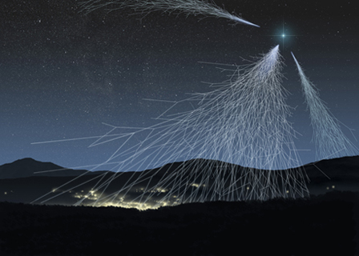
« L’astroparticule … et les neutrinos au SPP, au PCC et à l’APC »
Qu’est-ce que l’astroparticule ?
Naissance et développement à Saclay et au Collège
Vers l’APC
Quelques résultats marquants
D.Vignaud - APC Paris Journée SPP/APC 14 avril 2010

Slide 2

Naissance de l’astroparticule (1)
Chacun a sa définition… et on peut y passer la journée…
Je l’associe pour ma part à l’année 1979 et la naissance de ce qu’on a appelé la physique “hors accélérateurs” avec deux thèmes principaux :
Théories de grande unification et expériences de recherche de désintégration du nucléon
Oscillation des neutrinos et premières expériences auprès des réacteurs.
Au milieu des années 80, s’y ajoutent des problématiques plus liées à l’astrophysique … et à la cosmologie :
Problème des neutrinos solaires
Quid de la matière noire ?
Puis, vers 1990, un retour aux rayons cosmiques et un développement de l’astronomie gamma à haute énergie au sol par des physiciens des particules

Slide 3
Naissance de l’astroparticule (2)
Autres caractéristiques (y compris sociologiques) :
Physique hors accélérateurs
Petites collaborations (… voir aujourd’hui Auger, HESS, ANTARES…)
Problématiques communes avec astrophysiciens (neutrinos solaires, matière noire, rayons cosmiques)
Techniques de physique des particules (détecteurs, traitement des données)
Interdisciplinaire (physique nucléaire, physique du solide, chimie, physique de l’atmosphère,…)
Evénements rares et construction de laboratoires souterrains pour réduire le bruit de fond

Slide 4
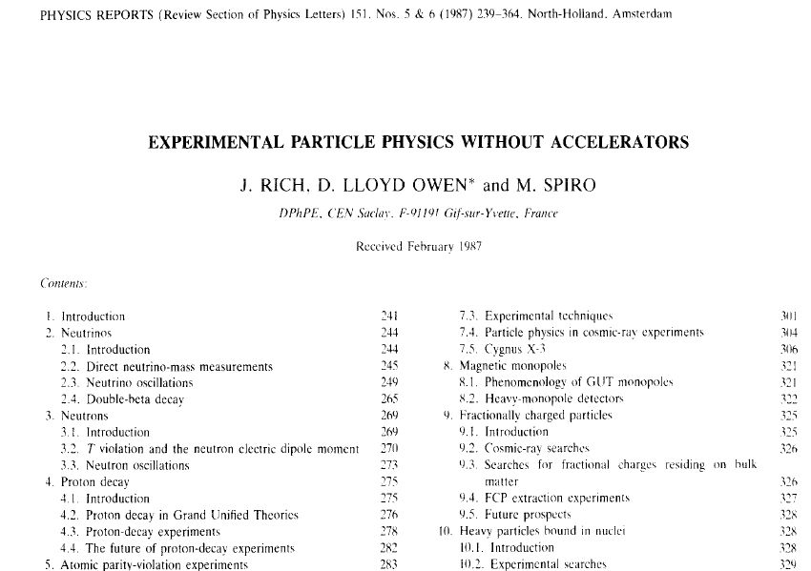
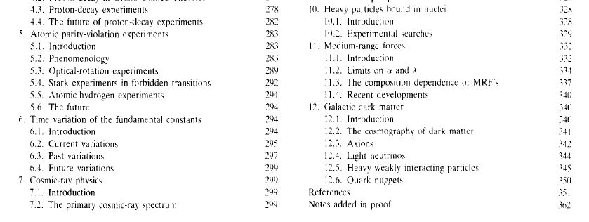
Quelques papiers “symboliques”
I. Phys. Rep. 151 (1987) 239
II. The Dialog Between Particle Physics And Cosmology, Bernard Sadoulet. LBL-25212 (Apr 1988). Lectures given at SLAC Summer Inst., Stanford, CA.
Neutrinos
Magnetic monopoles
Neutrons
Fractionnally charged particles
Proton Decay
Atomic P violation
Galactic Dark Matter
Cosmic Rays

Slide 5
Les thématiques de l’astroparticule
Astronomie neutrino (neutrinos solaires, neutrinos atmosphériques, neutrinos de supernovas, neutrinos des AGN)
- Matière noire (directe, indirecte)
Astronomie gamma à haute énergie
Rayons cosmiques à très haute énergie
Ondes gravitationnelles
Fond diffus cosmologique et big bang
Durée de vie du nucléon
…
Liens avec la physique des particules : oscillations des neutrinos, particules supersymétriques comme candidats à la matière noire, …

Slide 6
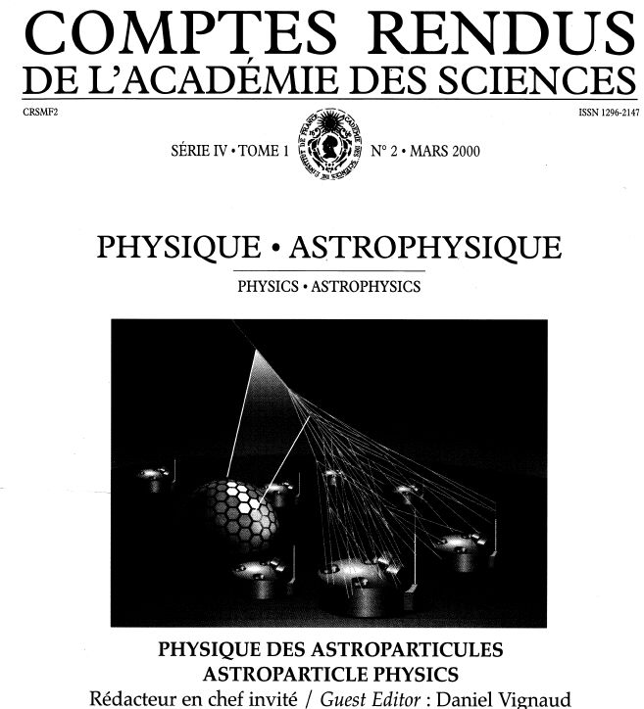
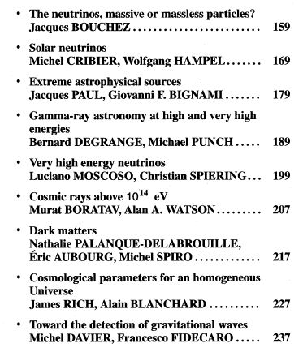
Une vue de l’astroparticule en 2000

Slide 7
SPP
1980
1985
1990
1995
2000
2005
2010
Durée de vie proton
GALLEX
R&D Indium & LENS
Bugey
Double Chooz
EROS
NaI & EDELWEISS
ANTARES
Planck, Olimpo, Supernovae
HESS

Slide 8
SPP
1980
1985
1990
1995
2000
2005
2010
Durée de vie proton
GALLEX
R&D Indium & LENS
Bugey
Double Chooz
EROS
NaI & EDELWEISS
ANTARES
Planck, Olimpo, Supernovae
HESS

Slide 9
LPC Collège
1980
1985
1990
1995
2000
2005
2010
Bugey, Chooz
Double Chooz
Borexino
Thémistocle
CAT, CELESTE, HESS
Auger
R&D matière noire
Archéops, Planck
Virage vers l’astroparticule

Slide 10
LPC Collège
1980
1985
1990
1995
2000
2005
2010
Bugey, Chooz
Double Chooz
Borexino
Thémistocle
CAT, CELESTE, HESS
Auger
R&D matière noire
Archéops, Planck

Slide 11
APC
1980
1985
1990
1995
2000
2005
2010
Double Chooz
Borexino
HESS, Integral, CTA
Auger
EUSO
Archéops, Planck
ANTARES, KM3
LISA
GRB’s
LSST,…

Slide 12
APC
1980
1985
1990
1995
2000
2005
2010
Double Chooz
Borexino
HESS, Integral, CTA
Auger
EUSO
Archéops, Planck
ANTARES, KM3
LISA
GRB’s
LSST,…
APC only (pas SPP)

Slide 13
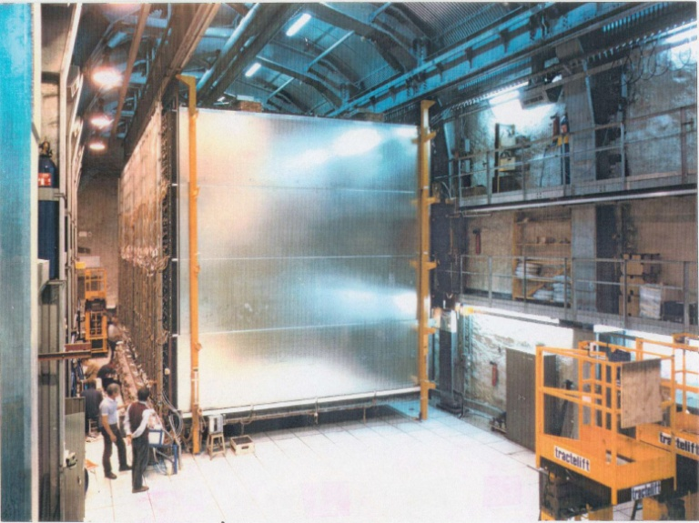
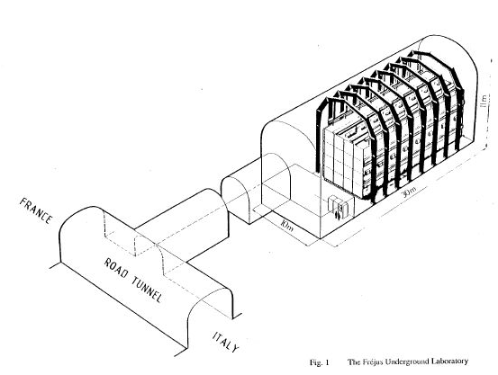
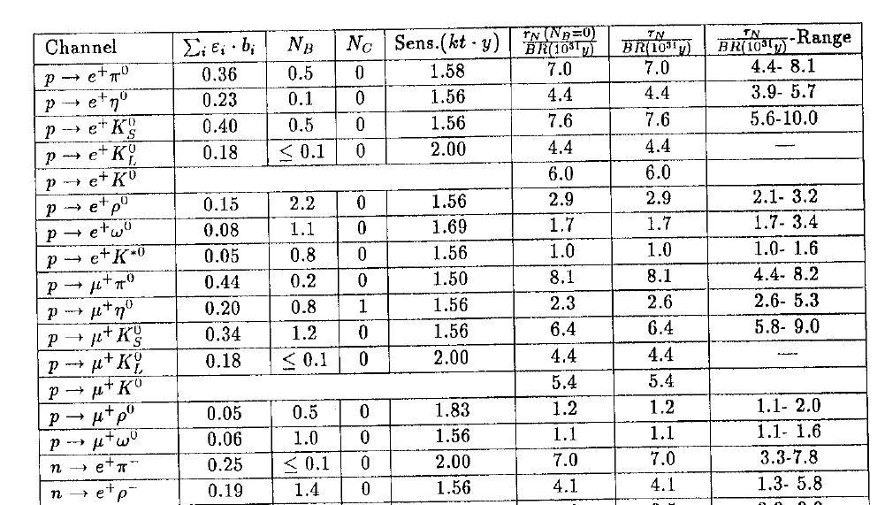
Durée de vie proton
900 tonnes de Fe + tubes Geiger + tubes plasma.
SPP Saclay / LAL / LPNHE-X / Aachen / Wuppertal
R. Barloutaud, P. Bareyre, L. Mosca, L. Moscoso, B. Tallini,…
Prise de données : 1983-1988
Résultat : aucune indication de désintégration de proton,
donc le temps de vie est plus long que prévu
et la théorie SU5 a été éliminée.
Ch. Berger et al., Z.Phys.C50 (1991) 385.
Tunnel du Fréjus
(Laboratoire Souterrain de Modane).

Slide 14
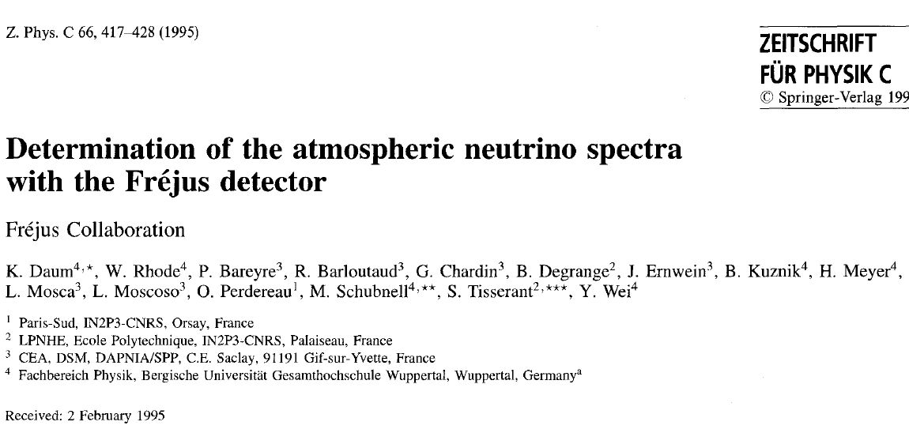
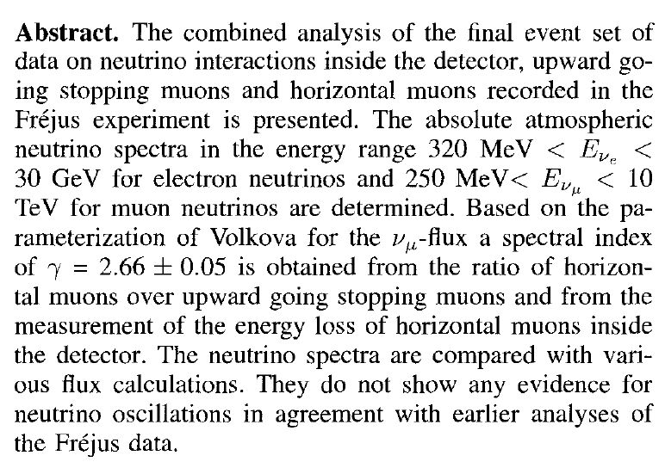
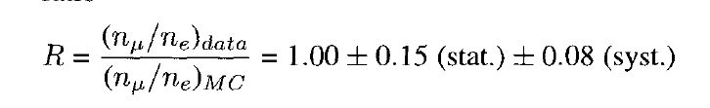
Durée de vie proton
Autre résultat : les neutrinos atmosphériques !!!

Slide 15
GALLEX
30 tonnes de gallium (100 tonnes GaCl3).
Heidelberg/ Munich / Milan / Rome/ Saclay / BNL
M. Cribier, J. Rich, M. Spiro, D. Vignaud
+ C. Tao + T. Stolarczyk,…
Prise de données : 1990-1998
“Calibration” avec une source radioactive de Cr-51
Résultat : observation des neutrinos pp,
55% des neutrinos attendus, déficit interprété dans le
cadre de l’effet MSW et de l’oscillation des neutrinos.
W. Hampel et al., Phys. Lett. B 447 (1999) 127.

Slide 16
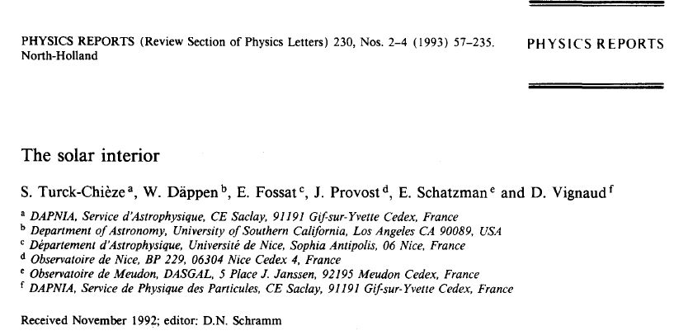
GALLEX
Motivations et contributions :
Compréhension du fonctionnement du Soleil : coopération avec astrophysiciens (papiers en commun), organisation conférence Inside the Sun (1989)

Slide 17


GALLEX
Motivations et contributions :
Compréhension du fonctionnement du Soleil : coopération avec astrophysiciens (papiers en commun), organisation conférence Inside the Sun (1989)

Slide 18
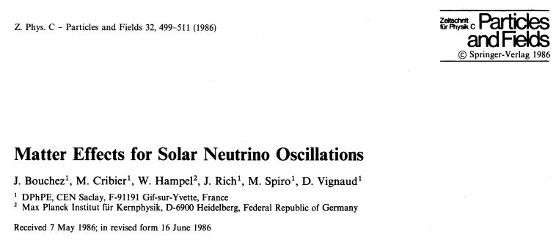
GALLEX
Motivations et contributions :
Compréhension du fonctionnement du Soleil : coopération avec astrophysiciens (papiers en commun), organisation conférence Inside the Sun (1989)
Contributions à la découverte de l’oscillation des neutrinos (papiers sur l’effet MSW)

Slide 19
GALLEX
Motivations et contributions :
Compréhension du fonctionnement du Soleil : coopération avec astrophysiciens (papiers en commun), organisation conférence Inside the Sun (1989)
Contributions à la découverte de l’oscillation des neutrinos (papiers sur l’effet MSW)
Construction d’une source artificielle de 65 PBq de neutrinos (Cr51), avec les équipes techniques du DAPNIA et du CEN Grenoble

Slide 20
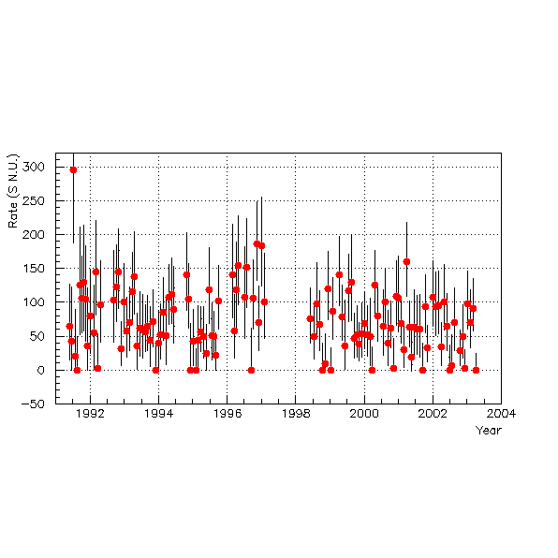

GALLEX
Motivations et contributions :
Compréhension du fonctionnement du Soleil : coopération avec astrophysiciens (papiers en commun), organisation conférence Inside the Sun (1989)
Contributions à la découverte de l’oscillation des neutrinos (papiers sur l’effet MSW)
Construction d’une source artificielle de 65 PBq de neutrinos (Cr51), avec les équipes techniques du DAPNIA et du CEN Grenoble
- Analyse et interprétation des données
123 runs - 3307 days
GALLEX + GNO 67.6 ± 4.0 (stat)± 3.2 (sys) SNU
55% des prédictions des modèles solaires

Slide 21
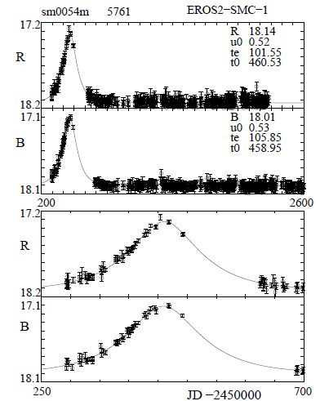
EROS
Recherche de matière noire baryonique (MACHO’s) par effet de microlentille gravitationnelle.
Cible : Nuages de Magellan (LMC et SMC)
SPP / SAp / IAP / LAL
J. Rich, M. Spiro, E. Lesquoy, L. Moscoso, E. Aubourg. P. Bareyre, A. Milsztajn, N. Palanque-Delabrouille, Th. Lasserre,…
EROS 1 (1990-…) : plaques photographiques
EROS 2 (1995-…) : Télescope Marly + CCD
Suivi de 25 millions d’étoiles
Publications : 1993-2009
Résultat : observation de quelques candidats,
finalement interprétés par des étoiles variables.
E. Aubourg et al., Nature 365 (1993) 623.

Slide 22
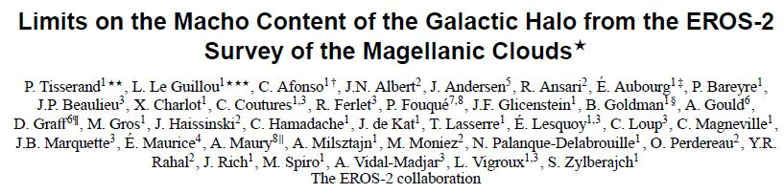
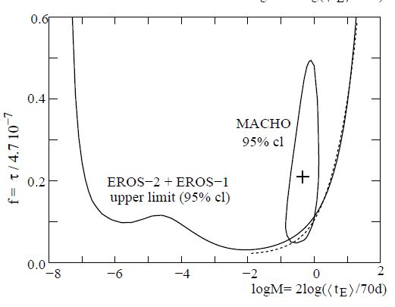
EROS
astro-ph 0607207
Autres recherches :
Etoiles variables
Supernovae
AGAPE
PCC Collège
Microlentille vers Andromède

Slide 23

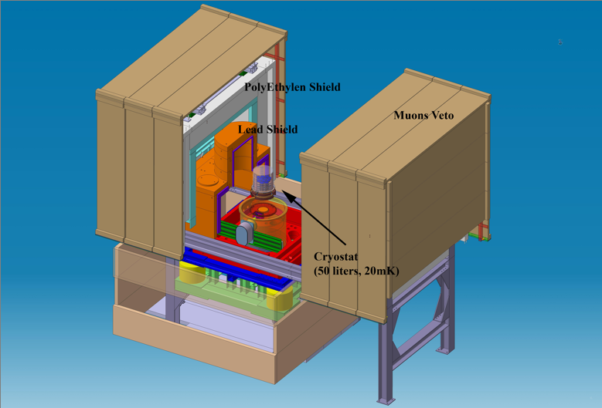
EDELWEISS
Recherche de matière noire (WIMP’s) avec des bolomètres – Diffusion élastique
CEA (IRFU et al.) / CNRS (CSNSM, CRTBT, IAP, Lyon) / Karlsruhe / Oxford
G. Chardin, G. Gerbier, L. Mosca, E. Armengaud,…
R&D depuis 1991 … – Participation LPC Collège (->1996)
EDELWEISS 1 (2002)
EDELWEISS 2 (2009)
Publications : 1993-2009
Cristaux de Ge ultra-pur (360 g)
9 détecteurs pour run 2009
Cryogénie élaborée
Blindage sophistiqué (muons et neutrons)

Slide 24
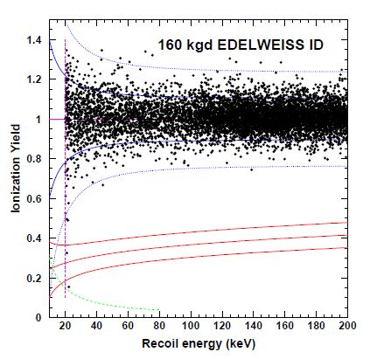
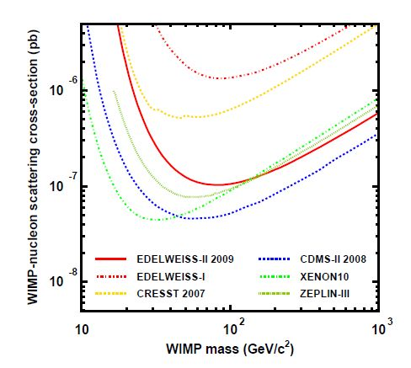
EDELWEISS
Recherche de matière noire (WIMP’s) avec des bolomètres
E. Armengaud et al., arXiv 0912.0805

Slide 25
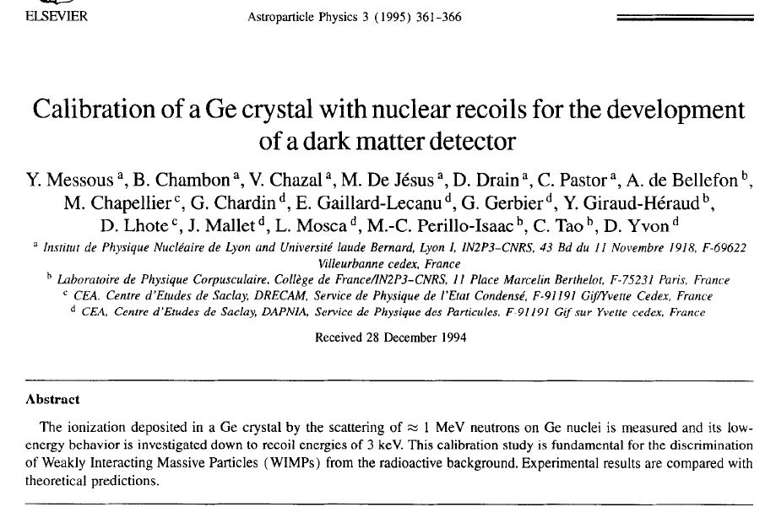
EDELWEISS
Les prémisses…
Aussi : A. de Bellefon et al, Dark matter search with a low temperature sapphire bolometer, Astroparticle Phys. 6 (1996) 35

Slide 26

ANTARES
Astronomie neutrino à haute énergie
IRFU/ CNRS (Marseille,…) / …
L. Moscoso, S. Loucatos, T. Stolarczyk, + services techniques DAPNIA…
Détection rayonnement Cerenkov avec l ignes de PM au fond de la mer (large Toulon)
Premières idées : 1990 (NET, L. Moscoso)
Collaboration avec NESTOR : 1993-1996
Lancement ANTARES (JJ Aubert + Saclay) : 1995
APC (A. Kouchner et al.) : depuis 2004
Détecteur complet : 2008
Futur : KM3 NET

Slide 27
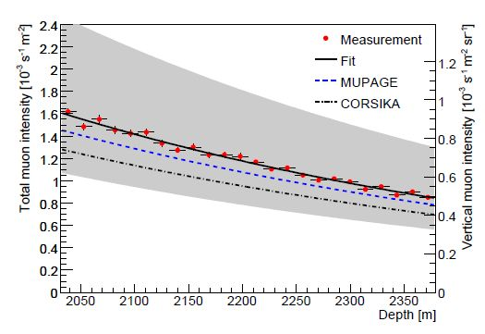
ANTARES
Measurement of the atmospheric muon flux with a 4 GeV threshold in the ANTARES neutrino telescope
J.A. Aguilar et al.
Astroparticle Physics 33 (2010) 86 [astro-ph/0910.4843]

Slide 28
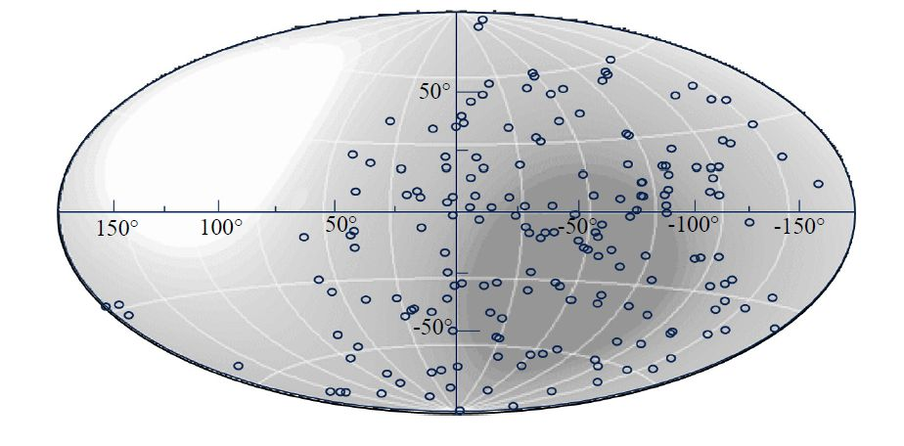
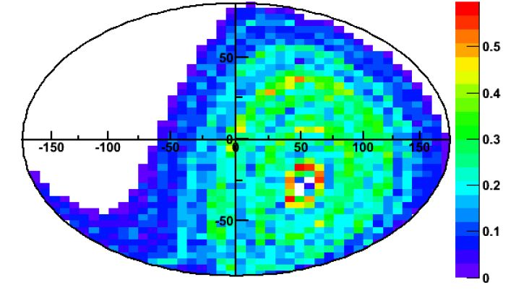
ANTARES
Recherche de sources (cartographie des premiers neutrinos)
Bruit de fond des neutrinos atmosphériques

Slide 29

Recherche d’oscillation neutrinos auprès des réacteurs : vers la mesure de θ₁₃.
Bugey 1 (1984) – 13 m, 18 m
Grenoble / Annecy (H. de Kerret)
J.F. Cavaignac et al., Phys. Lett. B148 (1984) 387
Evidence pour une oscillation.
Nouvelle mesure (avec LPC Collège) et réanalyse avec meilleure estimation du bdf des neutrons (M. Obolensky) : le signal a disparu
Bugey, Chooz
Détection
simultanée
1
Apparition
P(ν_{μ} → ν_{e})
sin²2θ
L_{osc} = 2,5 E/Δm²
Disparition
P(ν_{μ} → ν_{μ})
0
distance = c.temps

Slide 30
Recherche d’oscillation neutrinos auprès des réacteurs : vers la mesure de θ₁₃.
Bugey 1 (1984) – 13 m, 18 m
Grenoble / Annecy (H. de Kerret)
J.F. Cavaignac et al., Phys. Lett. B148 (1984) 387
Evidence pour une oscillation.
Nouvelle mesure (avec LPC Collège) et réanalyse avec meilleure estimation du bdf des neutrons (M. Obolensky) : le signal a disparu
Bugey 2 (1994) – 15 m, 40 m, 95 m
Grenoble / Annecy / Marseille / LPC Collège / Saclay
B. Achkar et al., Nucl. Phys. B434 (1995) 503
Pas de signal d’oscillation
Bugey, Chooz
H. De Kerret, M. Obolensky, D. Kryn
J. Bouchez, R. Aleksan, F. Pierre, E. Lesquoy, J. Mallet

Slide 31
Recherche d’oscillation neutrinos auprès des réacteurs : vers la mesure de θ₁₃.
Bugey 1 (1984) – 13 m, 18 m
Grenoble / Annecy (H. de Kerret)
J.F. Cavaignac et al., Phys. Lett. B148 (1984) 387
Evidence pour une oscillation.
Nouvelle mesure (avec LPC Collège) et réanalyse avec meilleure estimation du bdf des neutrons (M. Obolensky) : le signal a disparu
Bugey 2 (1994) – 15 m, 40 m, 95 m
Grenoble / Annecy / Marseille / LPC Collège / Saclay
B. Achkar et al., Nucl. Phys. B434 (1995) 503
Pas de signal d’oscillation
Chooz (1999) – 1050 m
PCC Collège / Lyon / USA / Italie / Russie
M. Apollonio et al., Phys. Lett. B466 (1999) 415 – arXiv 9907037
La limite de Chooz devient mondialement célèbre
Bugey, Chooz
H. De Kerret, M. Obolensky, D. Kryn
J. Bouchez, R. Aleksan, F. Pierre, E. Lesquoy, J. Mallet

Slide 32
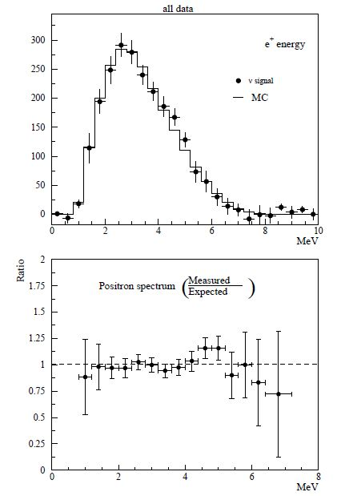
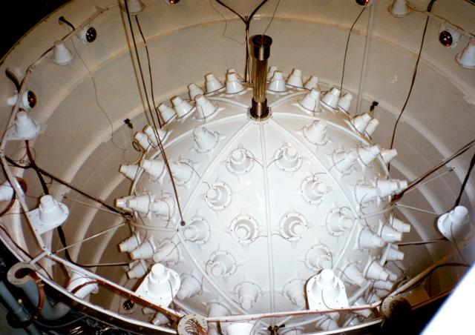
Bugey, Chooz
Chooz (1999) : scintillateur liquide + PMT’s

Slide 33
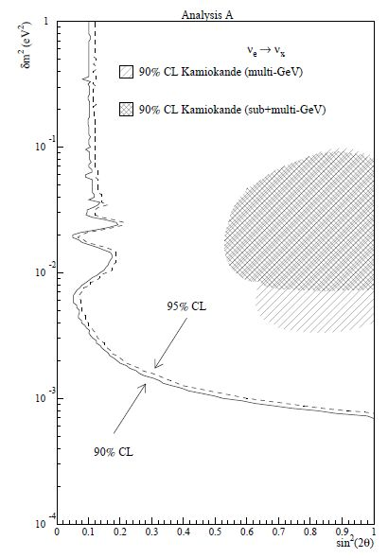
Bugey, Chooz
Chooz (1999) : scintillateur liquide + PMT’s

Slide 34
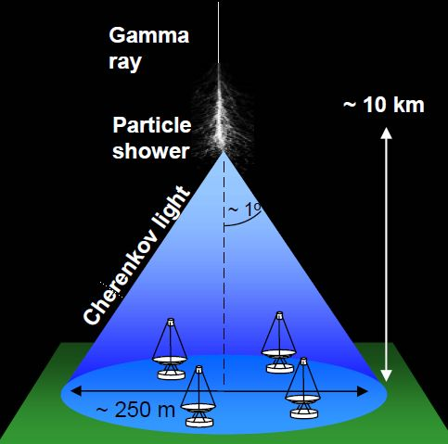
Thémistocle, CAT, CELESTE, HESS
Astronomie gamma à haute énergie au sol en mesurant le rayonnement Tcherenkov atmosphérique.
Séparer les gammas des hadrons.
Sources galactiques, extragalactiques, centre de la voie lactée,…

Slide 35
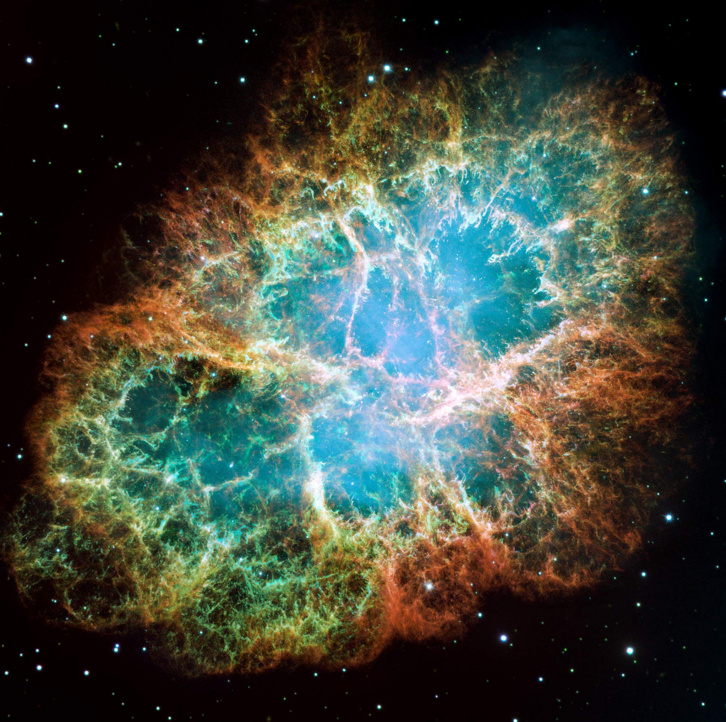
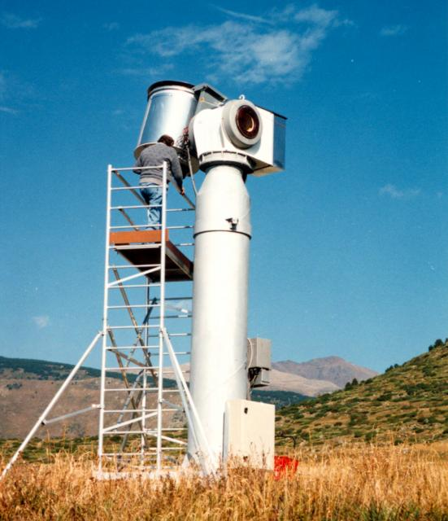
Thémistocle, CAT, CELESTE, HESS
Astronomie gamma à haute énergie au sol en mesurant le rayonnement Tcherenkov atmosphérique.
Séparer les gammas des hadrons.
1988 : Thémistocle sur le site de Thémis
(Idée Collège C. Ghesquière + P. Baillon / LPNHE-X, LPNHE, LAL).
Expérience pionnière.
Seuil : 3 TeV
Première observation du Crabe à cette énergie:
P. Baillon et al., Astroparticle Phys. 1 (1993) 341

Slide 36
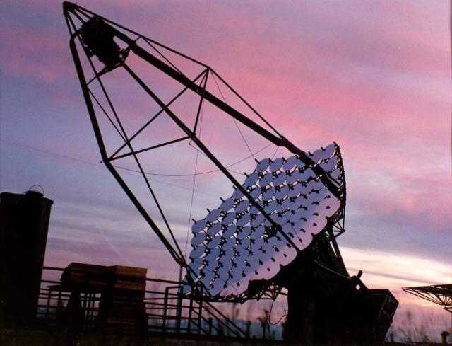
Thémistocle, CAT, CELESTE, HESS
Astronomie gamma à haute énergie au sol en mesurant le rayonnement Tcherenkov atmosphérique.
Séparer les gammas des hadrons.
1988 : Thémistocle sur le site de Thémis (idée Collège + P. Baillon)
1994 : Lancement de CAT (Seuil : 250 GeV)
Sources extragalactiques à haute énergie.
Very High Energy Gamma-ray spectral properties of Mrk 501 from CAT Cerenkov telescope observations in 1997, A&A 350 (1999) 17

Slide 37
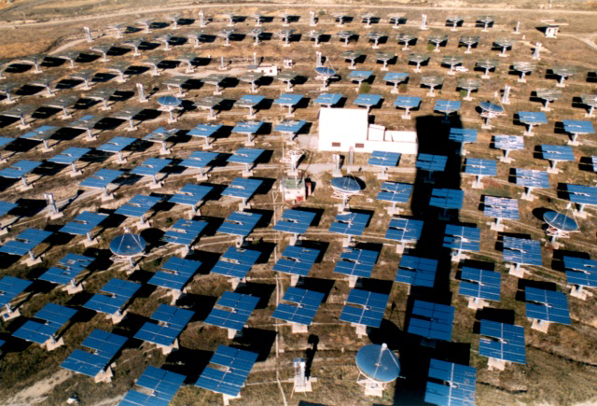
Thémistocle, CAT, CELESTE, HESS
Astronomie gamma à haute énergie au sol en mesurant le rayonnement Tcherenkov atmosphérique.
Séparer les gammas des hadrons.
1988 : Thémistocle sur le site de Thémis (idée Collège + P. Baillon)
1994 : Lancement de CAT (Seuil : 250 GeV)
Sources extragalactiques à haute énergie.
1996 : Lancement de CELESTE
Measurement of the Crab Flux Above 60 GeV with the CELESTE Cherenkov Telescope
Astrophys. J. 566 (2002) 343

Slide 38
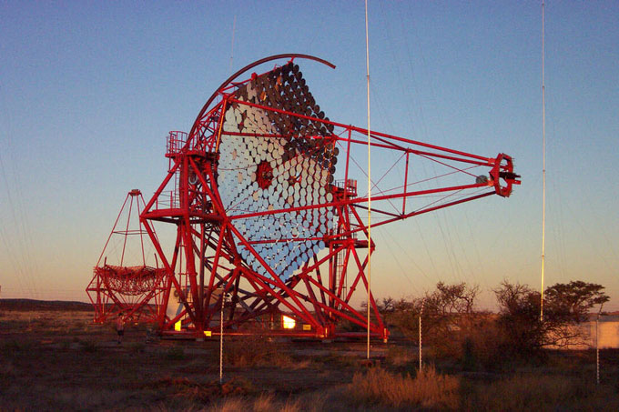
Thémistocle, CAT, CELESTE, HESS
Astronomie gamma à haute énergie au sol en mesurant le rayonnement Tcherenkov atmosphérique.
Séparer les gammas des hadrons.
1988 : Thémistocle sur le site de Thémis (idée Collège + P. Baillon)
1994 : Lancement de CAT (Seuil : 250 GeV)
Sources extragalactiques à haute énergie.
1996 : Lancement de CELESTE
1999 : Lancement de HESS (la Rolls-Royce du domaine) (M. Punch, A. Djannati-Ataï, P. Espigat, S. Pita) – France / Allemagne / …)
F. Aharonian et al., Astr. & Astroph. 425 (2004) L13

Slide 39

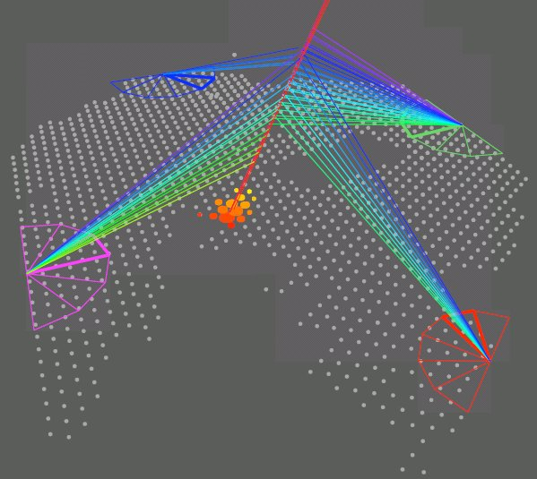
Auger
Etude du rayonnement cosmique à très haute énergie (> 10¹⁸ eV)

Slide 40
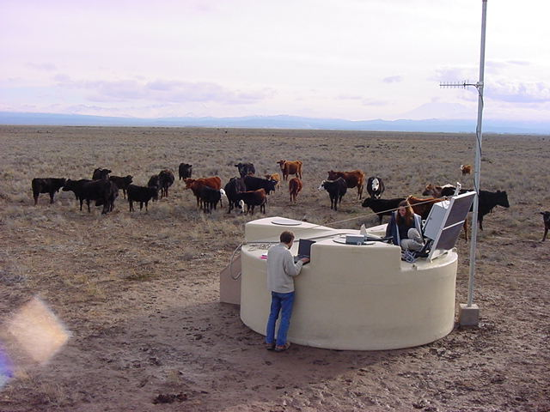
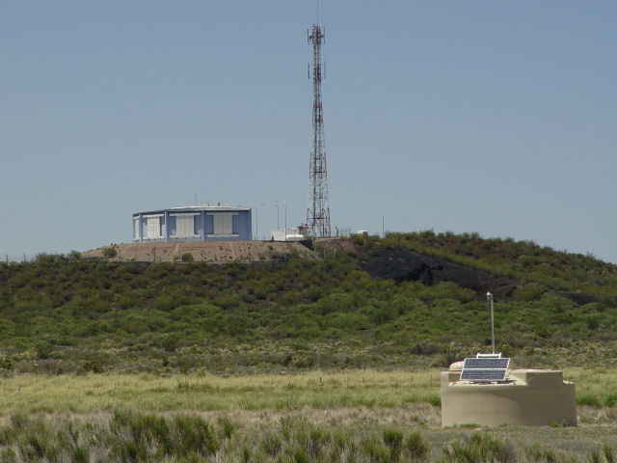
Auger
Etude du rayonnement cosmique à très haute énergie (> 10¹⁸ eV)
Premières idées : 1995 (J. Cronin, M. Boratav).
PCC (J.M. Brunet, L. Guglielmi, G. Tristram)
Détecteurs au sol + Fluorescence

Slide 41
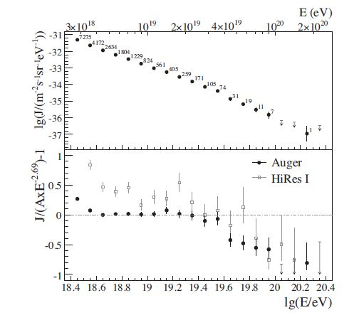
Auger
Etude du rayonnement cosmique à très haute énergie (> 10¹⁸ eV)
Premières idées : 1995
2000 : Début construction Observatoire 2006 : Premiers résultats
2008 : Inauguration
Confirmation de la coupure GZK
Observation of the suppression of the flux of cosmic rays above 4 × 10¹⁹ eV
J. Abraham et al., arXiv:0806.4302

Slide 42
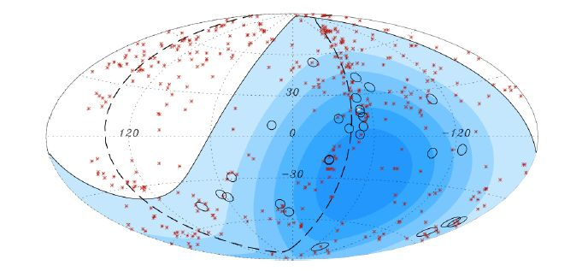
Auger
Etude du rayonnement cosmique à très haute énergie (> 10¹⁸ eV)
Premières idées : 1995 (J. Cronin, M. Boratav).
2000 : Début construction Observatoire 2006 : Premiers résultats
2008 : Inauguration
Confirmation de la coupure GZK
Observation of the suppression of the flux of cosmic rays above 4 × 10¹⁹ eV
J. Abraham et al., arXiv:0806.4302
Correlation of the highest-energy cosmic rays with the positions of nearby active galactic nuclei
J. Abraham et al., Science 318 (2008) 938

Slide 43
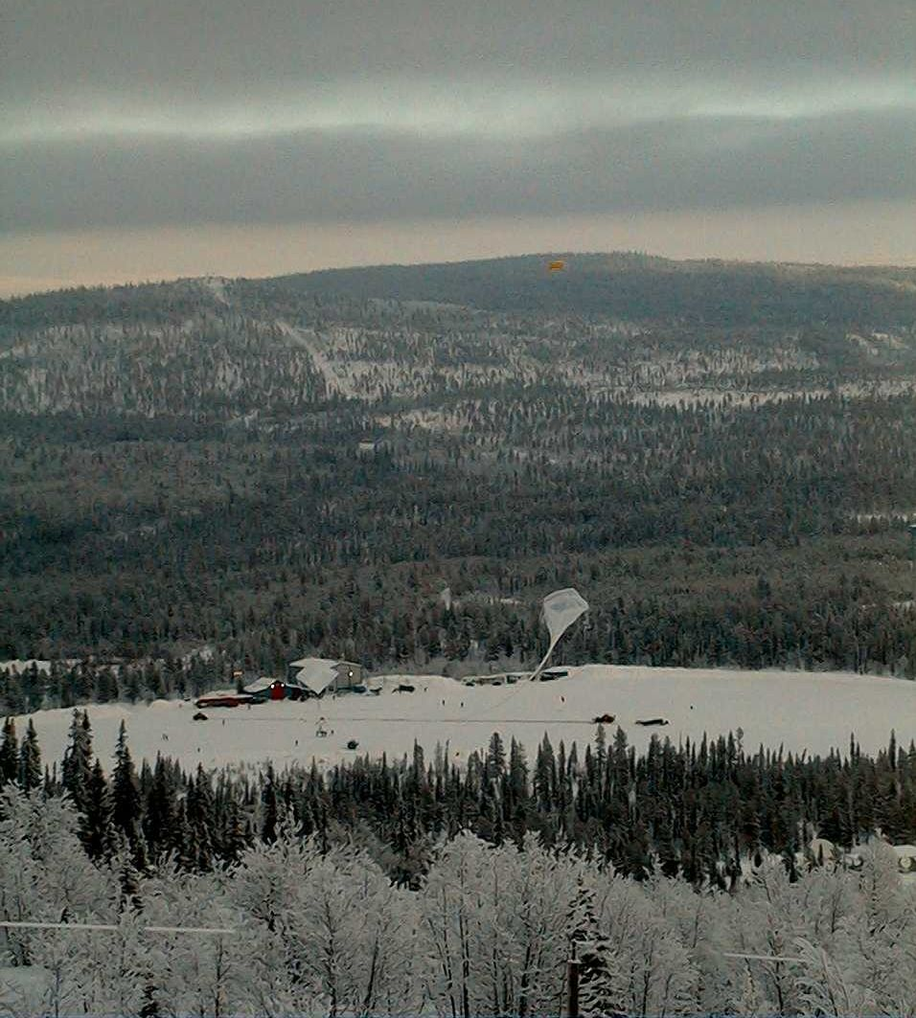
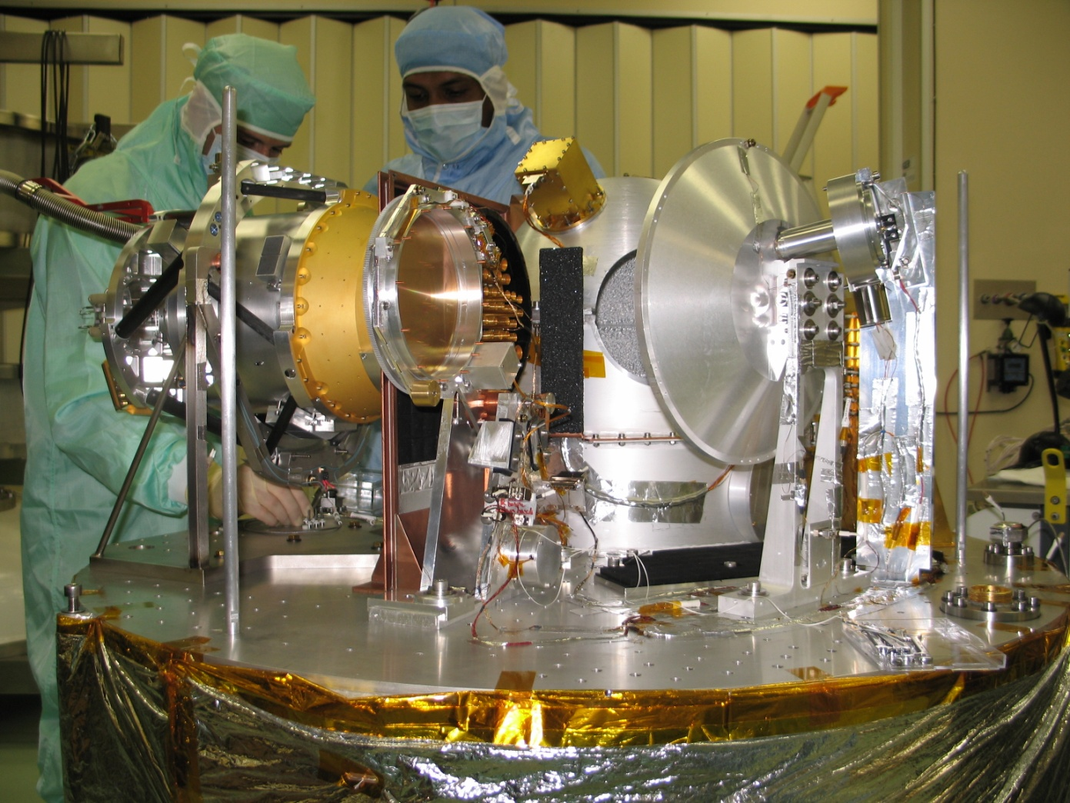
Archéops
La plus belle R&D en cosmologie ! Recherche des anisotropies du fond diffus cosmologique à haute résolution angulaire et sur une large partie du ciel.
1998 : Proposal (Y. Giraud-Héraud au CS de l’IN2P3)
PCC, Caltech, Saclay, CESR-Toulouse, CRTBT-Grenoble, CSNSM-Orsay, IAP, IAS LAL, Grenoble, London, Cardiff
J.G. Bartlett, J. Delabrouille, Y. Giraud-Héraud, J. Kaplan + Doctorants
SPP : E. Aubourg, C. Magneville, D. Yvon
Vols entre Kiruna et la Sibérie : janvier 2001, janvier 2002
Prototype de Planck

Slide 44
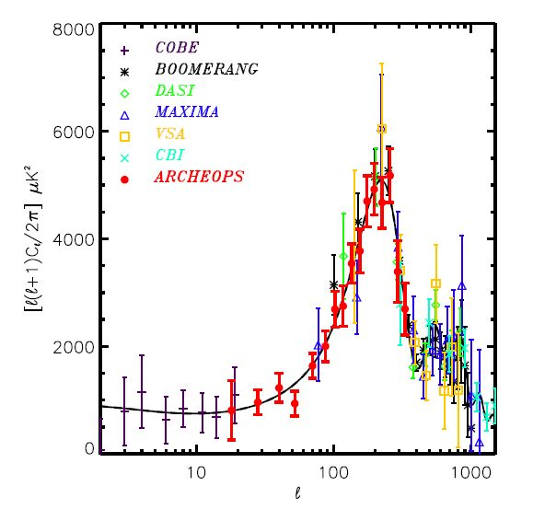
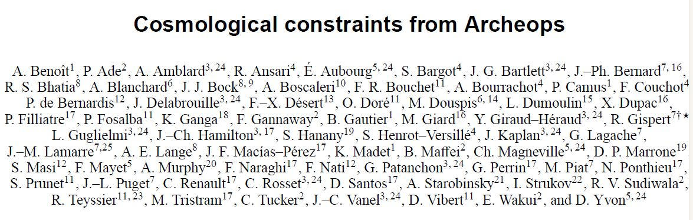
Archéops
La plus belle R&D en cosmologie !
Astronomy and Astrophysics 399 (2003) L25

Slide 45

Quelques “topcites” (sur les résultats)
Archéops – A. Benoit et al., Astronomy and Astrophysics 399 (2003) L25 : 165
Auger – J. Abraham et al., Science 318 (2008) 938 : 215
Bugey – B. Achkar et al., Nucl. Phys. B434 (1995) 503 : 481
Chooz – M. Apollonio et al., Phys. Lett. B466 (1999) 415 : 1409
DVP Fréjus – K. Daum et al., Z. Phys. C66 (1995) 417 : 244
Edelweiss – A. Benoit et al., Phys. Lett. B545 (2002) 43 : 177
EROS – E. Aubourg et al. , Nature 365(1993) 623 : 393
GALLEX – W. Hampel et al., Phys. Lett. B447 (1999) 127 : 1154
HESS – F. Aharonian et al., Astronomy and Astrophysics 425 (2004) L13 : 223

Slide 46
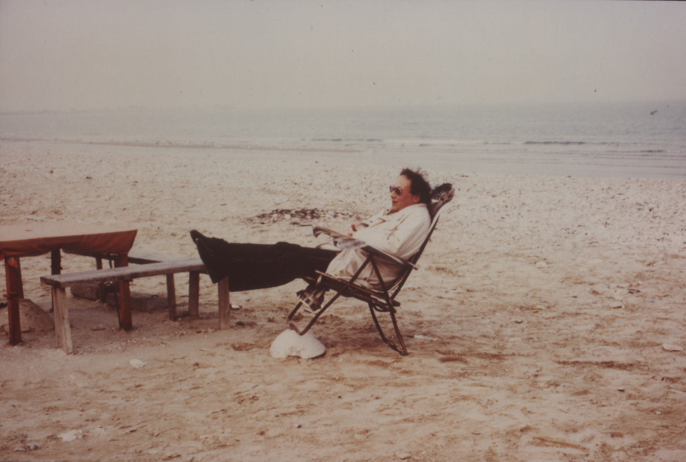
C’était le bon temps…
…de la « Physique en chaise longue* »
* André Roussarie, 1988

Slide 47

Que sont devenus les physiciens en chaise longue ?
Place aux jeunes pour présenter le futur !

Slide 48
F I N

